Slide 3
Lạy Chúa Thánh Thần là Ánh sáng Chân lý vẹn toàn, Chúa ban những ân huệ thích hợp cho từng thời đại, và dùng nhiều cách thế kỳ diệu để hướng dẫn Hội Thánh,

Slide 4
này chúng con đang chung lời cầu nguyện cho các Giám mục, và những người tham dự Thượng Hội đồng Giám mục thế giới.

Slide 5
Xin Chúa làm nên cuộc Hiện Xuống mới trong đời sống Hội Thánh, xin tuôn tràn trên các Mục tử ơn khôn ngoan và thông hiểu, gìn giữ các ngài luôn hiệp thông với nhau trong Chúa,

Slide 6
để các ngài cùng nhau tìm hiểu những điều đẹp ý Chúa, và hướng dẫn đoàn Dân Chúa thực thi những điều Chúa truyền dạy.

Slide 7
Các giáo phận Việt Nam chúng con, luôn muốn cùng chung nhịp bước với Hội Thánh hoàn vũ, xin cho chúng con biết đồng cảm với nỗi thao thức của các Mục tử trên toàn thế giới, ngày càng ý thức hơn về tình hiệp thông,

Slide 8
thái độ tham gia và lòng nhiệt thành trong sứ vụ của Hội Thánh, Nhờ lời chuyển cầu của Đức Trinh Nữ Maria, Nữ Vương các Tông đồ và là Mẹ của Hội Thánh,

Slide 9
Chúng con dâng lời khẩn cầu lên Chúa, là đấng hoạt động mọi nơi mọi thời, trong sự hiệp thông với Chúa Cha và Chúa Con, luôn mãi mãi đến muôn đời. Amen.

Slide 11
Ca nhập lễ
CHÚA CHIÊN LÀNH
Lm. Kim Long

Slide 12
Đk: Chúa chiên lành, người thương dẫn tôi đi, tôi không sợ chi, tôi không thiếu gì. Trên đồng cỏ xanh Người cho tôi được nghỉ ngơi, bên dòng suối mát Người tăng sức tâm hồn.

Slide 13
Tk1: Vì quý trọng danh Người, Người dìu tôi đi trên đường công chính. Dù qua thung lũng mù sương, tôi luôn vui sướng tựa nương bên Người.

Slide 14
Đk: Chúa chiên lành, người thương dẫn tôi đi, tôi không sợ chi, tôi không thiếu gì. Trên đồng cỏ xanh Người cho tôi được nghỉ ngơi, bên dòng suối mát Người tăng sức tâm hồn.

Slide 15
Tk2: Người thiết tiệc hoan lạc, đặt bàn ngay bên quân thù gian ác. Tràn ly ban rót rượu ngon, luôn luôn chan tưới dầu thơm trên đầu.

Slide 16
Đk: Chúa chiên lành, người thương dẫn tôi đi, tôi không sợ chi, tôi không thiếu gì. Trên đồng cỏ xanh Người cho tôi được nghỉ ngơi, bên dòng suối mát Người tăng sức tâm hồn.

Slide 17
Tk3: Nhờ phúc lộc chan hòa, nhuần gội như mưa trên đầu tuôn xối. Ngày đêm vui sống thảnh thơi, trong nơi cung thánh hồn tôi nương nhờ.

Slide 18
Đk: Chúa chiên lành, người thương dẫn tôi đi, tôi không sợ chi, tôi không thiếu gì. Trên đồng cỏ xanh Người cho tôi được nghỉ ngơi, bên dòng suối mát Người tăng sức tâm hồn.

Slide 20
KINH VINH DANH
Ca Lên Đi 2

Slide 21
KINH VINH DANH

Slide 22
Chủ tế: Vinh danh Thiên Chúa trên các tầng trời. Và bình an dưới thế, bình an dưới thế cho người thiện tâm.

Slide 23
Chúng con ca ngợi Chúa. Chúng con chúc tụng Chúa. Chúng con thờ lạy Chúa. Chúng con tôn vinh Chúa. Chúng con cảm tạ Chúa vì vinh quang cao cả Chúa.

Slide 24
Lạy Chúa là Thiên Chúa, là Vua trên trời, là Chúa Cha toàn năng. Lạy Con Một Thiên Chúa, Chúa Giê-su Ki-tô.

Slide 25
Lạy Chúa là Thiên Chúa, là Chiên Thiên Chúa, là Con Đức Chúa Cha. Chúa xoá tội trần gian, xin thương, xin thương, xin thương xót chúng con.

Slide 26
Chúa xoá tội trần gian, Xin nhận lời chúng con cầu khẩn. Chúa ngự bên hữu Đức Chúa Cha, xin thương, xin thương, xin thương xót chúng con.

Slide 27
Vì lạy Chúa Giê-su Ki-tô, chỉ có Chúa là Đấng Thánh, chỉ có Chúa là Chúa, chỉ có Chúa là Đấng Tối Cao, cùng Đức Chúa Thánh Thần trong vinh quang Đức Chúa Cha. A-men. A-men.

Slide 29
KINH VINH DANH

Slide 30
Chủ tế: Vinh danh Thiên Chúa trên các tầng trời. A+B: Và bình an dưới thế cho người thiện tâm.

Slide 31
A: Chúng con ca ngợi Chúa.
B: Chúng con chúc tụng Chúa. A: Chúng con thờ lạy Chúa.
B: Chúng con tôn vinh Chúa.

Slide 32
A: Chúng con cảm tạ Chúa vì vinh quang cao cả Chúa.
B: Lạy Chúa là Thiên Chúa, là Vua trên trời, là Chúa Cha toàn năng.

Slide 33
A: Lạy con một Thiên Chúa, Chúa Giêsu Kitô.
B: Lạy Chúa là Thiên Chúa, là Chiên Thiên Chúa là Con Đức Chúa Cha.

Slide 34
A: Chúa xóa tội trần gian, xin thương xót chúng con.
B: Chúa xóa tội trần gian, xin nhậm lời chúng con cầu khẩn.

Slide 35
A: Chúa ngự bên hữu Đức Chúa Cha, xin thương xót chúng con.
B: Vì lạy Chúa Giêsu Kitô, chỉ có Chúa là Đấng Thánh.

Slide 36
Chỉ có Chúa là Chúa, chỉ có Chúa là đấng tối cao.
A+B: Cùng Đức Chúa Thánh Thần trong vinh quang Đức Chúa Cha.
Amen.

Slide 38
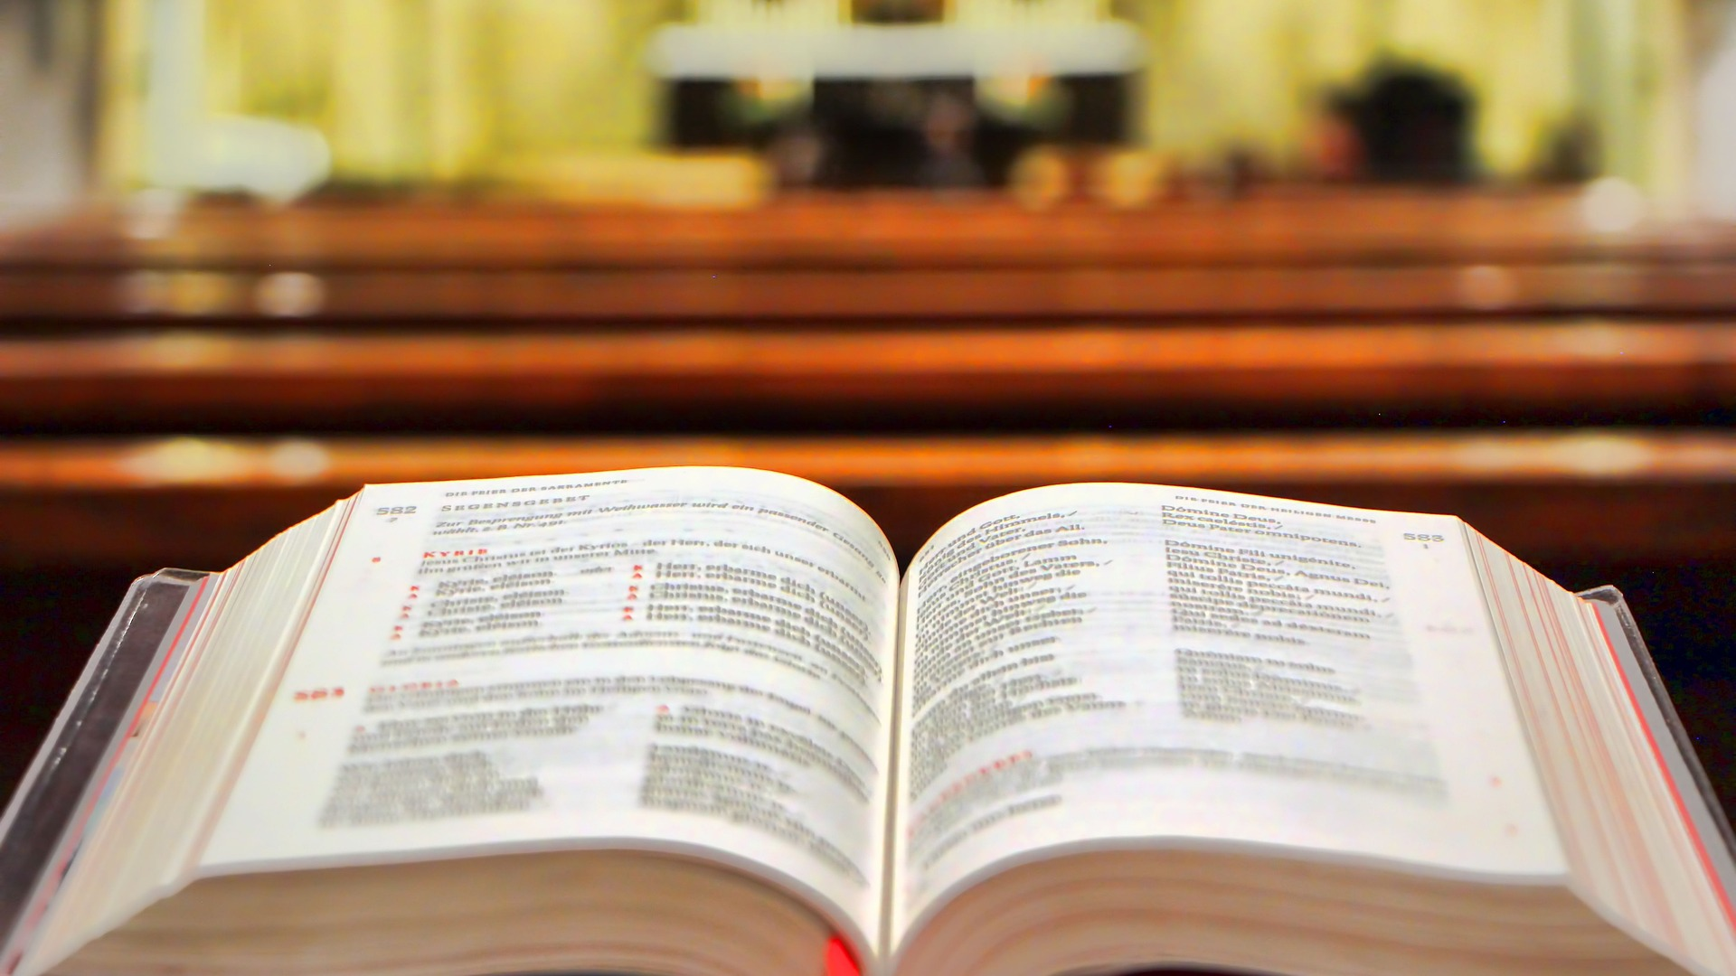
Bài đọc 1
Bài trích sách Công vụ Tông Đồ
Thiên Chúa đã đặt Đức Giê-su là Đức Chúa
Và làm Đấng Ki-tô

Slide 39
THÁNH VỊNH 22
Lm Kim Long
05 câu

Slide 40
Đk: Có Chúa chăn dắt tôi, nên tôi không còn thiếu gì.

Slide 41
Tk1: Có Chúa chăn dắt tôi nên tôi không còn thiếu gì. Trên đồng cỏ xanh tươi Ngài dẫn tôi vào nghỉ ngơi.

Slide 42
Đk: Có Chúa chăn dắt tôi, nên tôi không còn thiếu gì.

Slide 43
Tk2: Dẫn tới bên suối trong cho tôi đây bồi dưỡng lại. Theo đường nẻo công minh, Ngài dẫn tôi vì Uy Danh.

Slide 44
Đk: Có Chúa chăn dắt tôi, nên tôi không còn thiếu gì.

Slide 45
Tk3: Dẫu lúc qua lũng sâu, con đâu lo sợ khốn cùng. Bởi Ngài ở bên con, cầm sẵn côn trượng chở che.

Slide 46
Đk: Có Chúa chăn dắt tôi, nên tôi không còn thiếu gì.

Slide 47
Tk4: Chúa thiết con bữa ăn ngay khi quân thù đối mặt. Xức dầu tỏa hương thơm và cứ châm rượu đầy ly.

Slide 48
Tk5: Chúa vẫn che chở con trong ân thiêng và nghĩa tình. Con được ở vương cung qua tháng năm dài triền miên.

Slide 49
Đk: Có Chúa chăn dắt tôi, nên tôi không còn thiếu gì.

Slide 50
Bài đọc 2
Bài trích thư thứ nhất của thánh Phê-rô Tông Đồ
Anh em đã quay về với vị mục tử,
Đấng chăm sóc linh hồn anh em

Slide 51
Chúa nói: Tôi là mục tử tốt lành. Tôi biết các chiên Tôi và các chiên Tôi biết Tôi.
Alleluia…Alleluia
Alleluia…Alleluia

Slide 54
KINH TIN KÍNH

Slide 55
Tôi tin kính một Thiên Chúa là Cha toàn năng, Đấng tạo thành trời đất, muôn vật hữu hình và vô hình.

Slide 56
Tôi tin kính một Chúa Giêsu Kitô, Con Một Thiên Chúa, Sinh bởi Đức Chúa Cha từ trước muôn đời.

Slide 57
Người là Thiên Chúa bởi Thiên Chúa, Ánh Sáng bởi Ánh Sáng, Thiên Chúa thật bởi Thiên Chúa thật,

Slide 58
được sinh ra mà không phải được tạo thành, đồng bản thể với Đức Chúa Cha: nhờ Người mà muôn vật được tạo thành.

Slide 59
Vì loài người chúng ta và để cứu độ chúng ta, Người đã từ trời xuống thế.

Slide 60
Bởi phép Đức Chúa Thánh Thần, Người đã nhập thể trong lòng Trinh Nữ Maria, và đã làm người.

Slide 61
Người chịu đóng đinh vào thập giá vì chúng ta, thời quan Phongxiô Philatô; Người chịu khổ hình và mai táng, ngày thứ ba Người sống lại như lời Thánh Kinh.

Slide 62
Người lên trời, ngự bên hữu Đức Chúa Cha, và Người sẽ lại đến trong vinh quang để phán xét kẻ sống và kẻ chết, Nước Người sẽ không bao giờ cùng.

Slide 63
Tôi tin kính Đức Chúa Thánh Thần là Thiên Chúa và là Đấng ban sự sống, Người bởi Đức Chúa Cha và Đức Chúa Con mà ra,

Slide 64
Người được phụng thờ và tôn vinh cùng với Đức Chúa Cha và Đức Chúa Con: Người đã dùng các tiên tri mà phán dạy.

Slide 65
Tôi tin Hội Thánh duy nhất thánh thiện công giáo và tông truyền.

Slide 66
Tôi tuyên xưng có một Phép Rửa để tha tội. Tôi trông đợi kẻ chết sống lại và sự sống đời sau. Amen.

Slide 67
Lời Nguyện Tín Hữu

Slide 69
Ca Dâng Lễ
XIN DÂNG
Ngọc Kôn

Slide 70
Tk1: Đời con như của lễ không hề ngưng như tấm bánh luôn để dâng, tình con như ánh nến luôn bừng cháy trong tình Chúa sáng như hừng đông.

Slide 71
Đk: Xin dâng Chúa trọn đời con như làn gió nhẹ quyện làn hương của tình Chúa để con chia sẻ cho nhân thế. Trọn đời con là lời mang sứ điệp Tin Mừng là dòng sông mang đến cho nhân trần phù sa chứa chan hồng ân.

Slide 72
Tk2: Ngài chọn con tuy không có chi là công, tay con không xứng như Ngài mong, tình con quá thiếu thốn để đền đáp như giọt nước sánh với biển đông

Slide 73
Đk: Xin dâng Chúa trọn đời con như làn gió nhẹ quyện làn hương của tình Chúa để con chia sẻ cho nhân thế. Trọn đời con là lời mang sứ điệp Tin Mừng là dòng sông mang đến cho nhân trần phù sa chứa chan hồng ân.

Slide 76
Ca Nguyện Hiệp Lễ
XIN DẪN CON ĐI
Dao Kim

Slide 77
Đk: Xin dẫn con đi trên đường yêu thương Chúa chiên ơi! Xin dẫn con đi trên đường yêu thương Chúa chiên ơi! Tiếng hát vang niềm hy vọng tràn dâng khắp nơi. Vững chí theo Người đến cùng lòng con thảnh thơi.

Slide 78
Tk1: Con theo tiếng gọi và bước theo Chúa chiên lành. Thánh gía khiêm cung nguyện mang trên vai hiên ngang. Dẫu khó nguy đời lòng thề hứa luôn trung thành. Chúa là đường đi dìu con về nơi vinh quang.

Slide 79
Đk: Xin dẫn con đi trên đường yêu thương Chúa chiên ơi! Xin dẫn con đi trên đường yêu thương Chúa chiên ơi! Tiếng hát vang niềm hy vọng tràn dâng khắp nơi. Vững chí theo Người đến cùng lòng con thảnh thơi.

Slide 80
Tk2: Xin dẫn con vào đường lối Chúa đã đi qua. Yêu thương vâng lời và trung trinh luôn hy sinh. Bao nhiêu bước đường là tình bấy nhiêu đậm đà. Chúa chính Tình Yêu dìu con về nơi quang vinh.

Slide 81
Đk: Xin dẫn con đi trên đường yêu thương Chúa chiên ơi! Xin dẫn con đi trên đường yêu thương Chúa chiên ơi! Tiếng hát vang niềm hy vọng tràn dâng khắp nơi. Vững chí theo Người đến cùng lòng con thảnh thơi.

Slide 82
Tk3: Những ai nghèo hèn thì Chúa sẽ ghé mắt nhìn. Những ai khiêm nhường thì Chúa giơ tay nâng lên. Chúa rất thân thiện người bạn mến yêu chân tình. Chúa thương đoàn con và ban ngàn muôn ơn thiêng.

Slide 83
Đk: Xin dẫn con đi trên đường yêu thương Chúa chiên ơi! Xin dẫn con đi trên đường yêu thương Chúa chiên ơi! Tiếng hát vang niềm hy vọng tràn dâng khắp nơi. Vững chí theo Người đến cùng lòng con thảnh thơi.

Slide 84
Tk4: Thắp sáng đèn lòng chờ Chúa sẽ đến viếng thăm. Thánh gía vinh quang kìa Chúa đến trong uy nghi. Hát khúc khải hoàn dự tiệc cưới trên thiên đàng. Hưởng phúc trường sinh đoàn con còn trông mong chi.

Slide 85
Đk: Xin dẫn con đi trên đường yêu thương Chúa chiên ơi! Xin dẫn con đi trên đường yêu thương Chúa chiên ơi! Tiếng hát vang niềm hy vọng tràn dâng khắp nơi. Vững chí theo Người đến cùng lòng con thảnh thơi.

Slide 88
Ca kết lễ
Cầu Cho Linh Mục Anh Tuấn

Slide 89
Đk: Lạy Chúa, lạy Chúa! Lòng Chúa nhân từ vô biên. Xin nghe lời chúng con khấn nguyện, ban ơn nâng đỡ giữ gìn linh mục của Chúa vượt qua sóng gió nơi trần gian, và trở nên mục tử tốt lành như lòng Chúa ước mong.

Slide 90
Tk1: Xin cho các ngài đêm ngày hằng luôn gẫm suy và luôn bước đi dưới ánh sáng Tin Mừng. Xin cho các ngài một trái tim chỉ biết yêu thương, một đời sống phục vụ khiêm nhường.
Tk2: Xin cho các ngài trung thành đời sống hiến dâng, và nên chứng nhân Vị Mục Tử Nhân Lành. Xin cho các ngài hằng sánh vai với anh em, trở thành muối thành men giữa đời.

Slide 91
Đk: Lạy Chúa, lạy Chúa! Lòng Chúa nhân từ vô biên. Xin nghe lời chúng con khấn nguyện, ban ơn nâng đỡ giữ gìn linh mục của Chúa vượt qua sóng gió nơi trần gian, và trở nên mục tử tốt lành như lòng Chúa ước mong.

